Slide 1
Формирование функциональной грамотности через использование платформ и сервисов

Slide 2
Функциональная грамотность – способность использовать знания, умения, навыки, приобретённые в школе, для решения широкого диапазона жизненных задач в различных сферах человеческой деятельности, а также в межличностном общении и социальных отношениях.

Slide 3
Функциональная грамотность включает в себя:
Математическую
Финансовую
Естественнонаучную
Глобальные компетенции
Читательскую — добавить вебинары
Критическое мышление

Slide 4
Цифровые сервисы диагностики и контроля достижений обучающихся
Систему диагностики и контроля достижений обучающихся сегодня трудно представить без применения средств ИКТ и цифровых сервисов образовательных платформ, особенно в контексте реализации требований ФГОС. Наиболее востребованными эти средства оказались в условиях вынужденного удаленного обучения, но и сейчас не менее актуальны. В помощь учителю в Российском сегменте интернета появилось много современных цифровых образовательных платформ, которые имеют специализированные сервисы формирования, диагностики и контроля учебных и метапредметных достижений обучающихся. Мы рассмотрим такие, как:
– Российская электронная школа; https://resh.edu.ru
– Учи.ру; https://uchi.ru/
– ЯКласс; https://www.yaklass.ru/
– Яндекс Учебник и Репетитор; https://education.yandex.ru/
– Skysmart: интерактивная тетрадь. https://edu.skysmart.ru/
Все они имеют верифицированный контент и отвечают требованиям ПООП и ФГОС. Многие платформы предоставляют учителю статистику работ обучающихся в электронной среде, мониторинг деятельности по выполнению заданий разного уровня сложности.

Slide 5
В РЭШ имеется электронный банк заданий для формирования и оценки функциональной грамотности. На ресурсе перечислены следующие составляющие:
– Глобальные компетенции
– Естественнонаучная грамотность
– Креативное мышление
– Математическая грамотность
– Финансовая грамотность
– Читательская грамотность

Slide 6
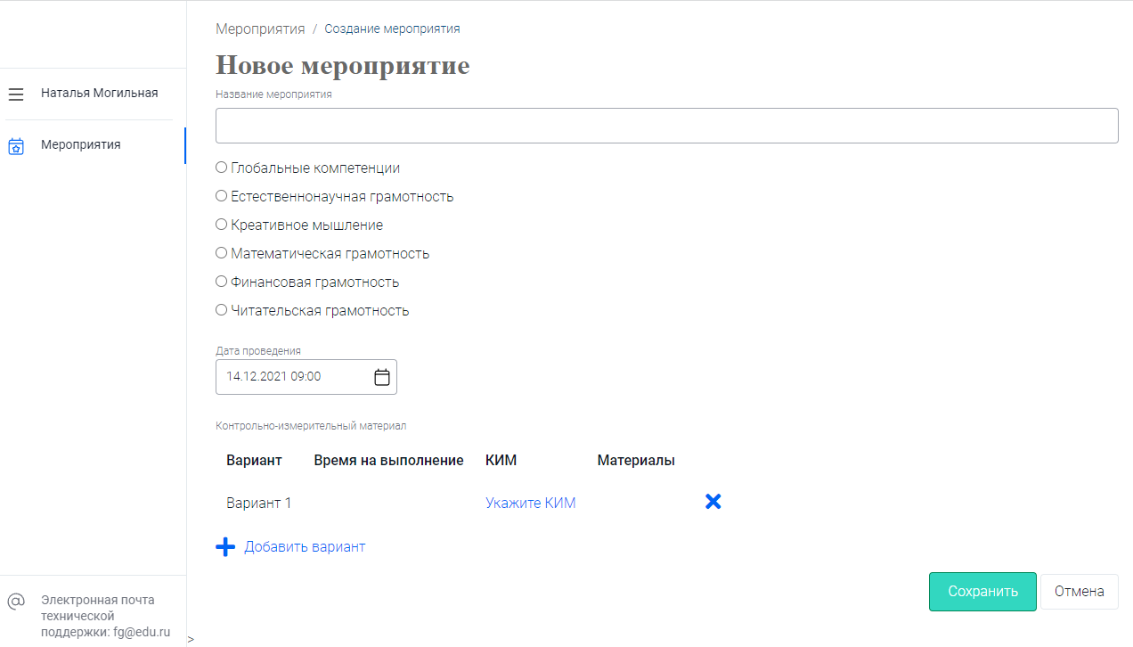
Для проверки функциональной грамотности учитель на сайте https://fg.resh.edu.ru вводит название мероприятия, выбирает элемент для оценки, например, естественнонаучная грамотность

Slide 7
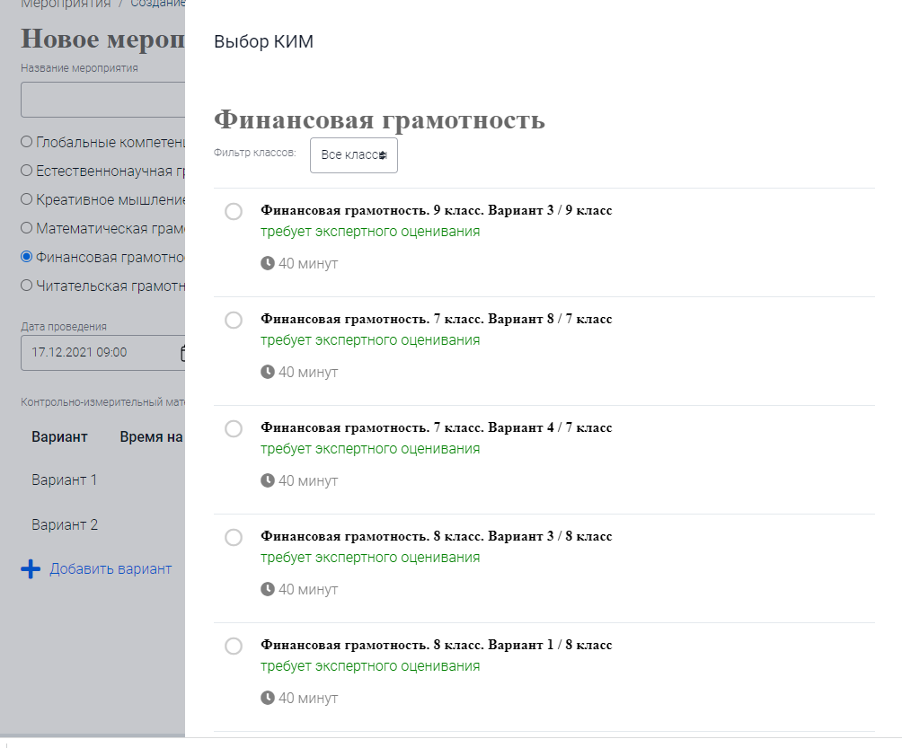

Slide 8
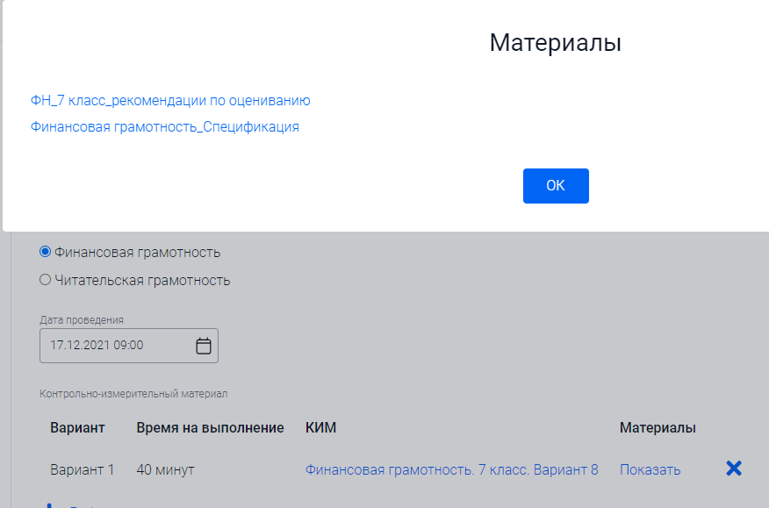

Slide 9
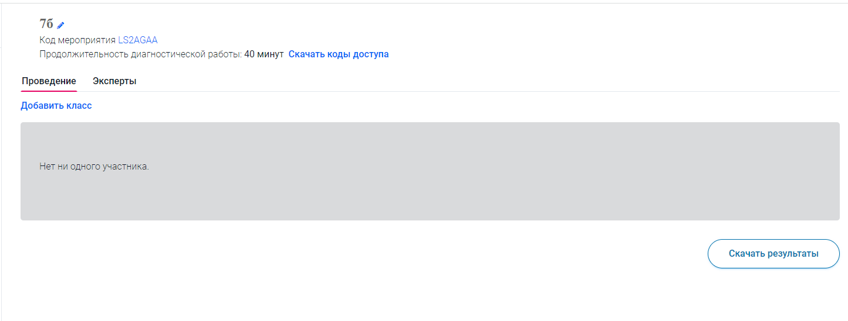

Slide 10
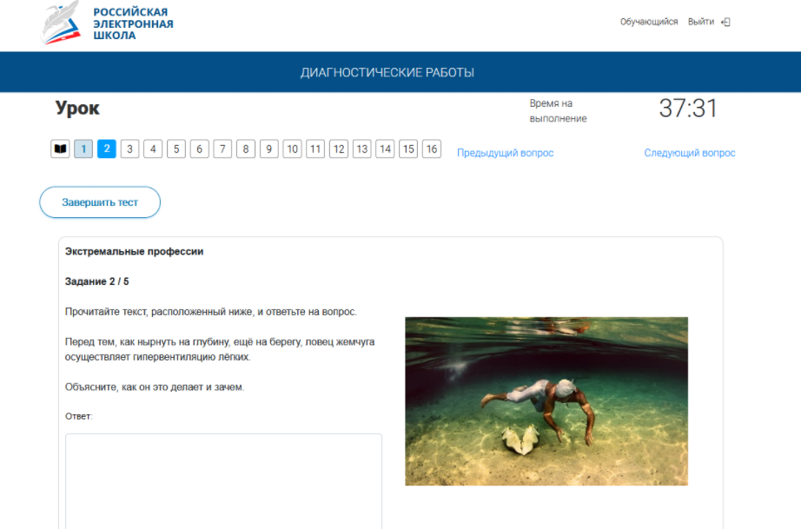

Slide 11
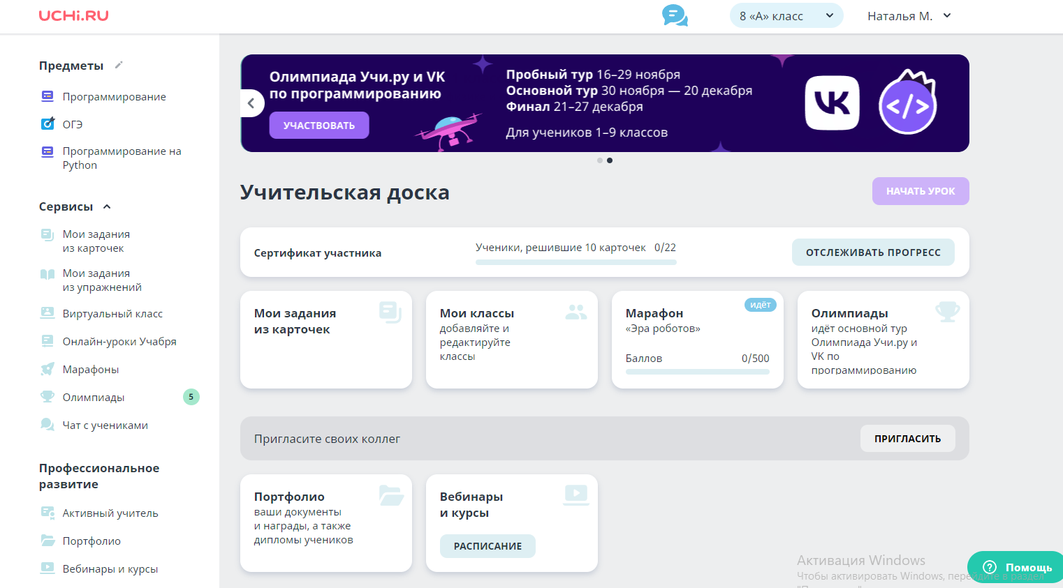
Представлены следующие классы и предметы по ступеням образования:
– НОО: Математика, Английский язык, Программирование, Русский язык, Окружающий мир.
– ООО: 5 класс: Математика, Английский язык, Программирование, Русский язык, Биология, География, Обществознание, История;
6 класс: Математика, Английский язык, Программирование, Русский язык, Биология, География, Программирование на Python;
7 класс: Математика, Английский язык, Русский язык, География, Физика; Программирование на Python;
8 класс: Математика, Английский язык, Русский язык, Физика, Химия; Программирование на Python;
9 класс: Математика, Английский язык, Русский язык. Программирование на Python.
– СОО: Математика, Английский язык, Русский язык. Программирование на Python.

Slide 12
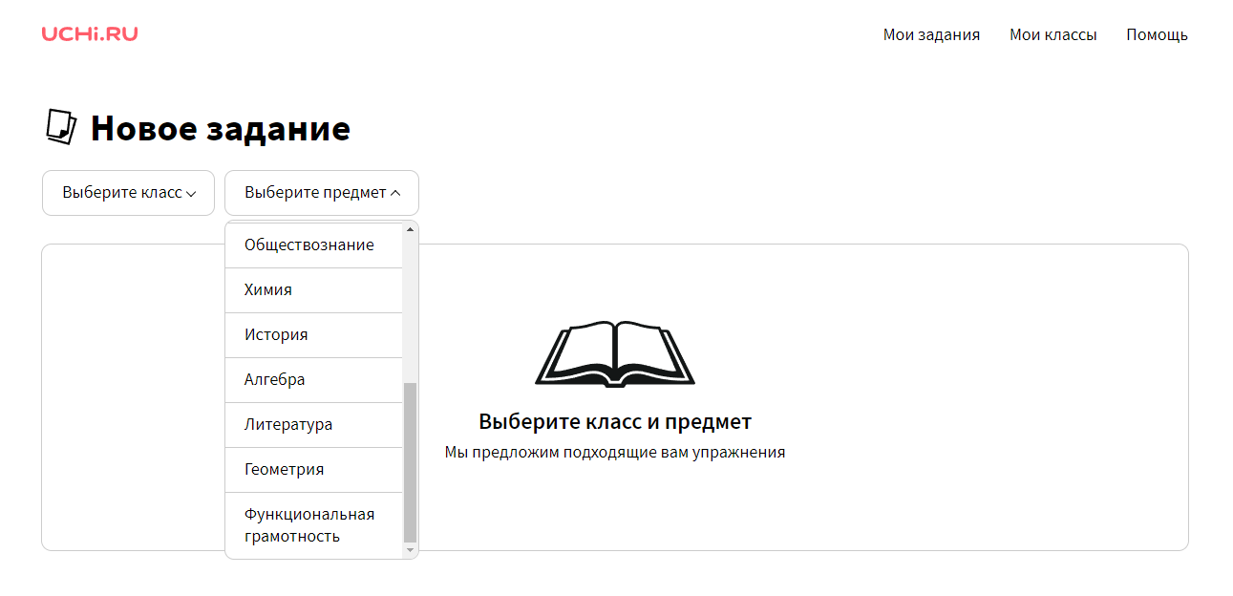

Slide 13
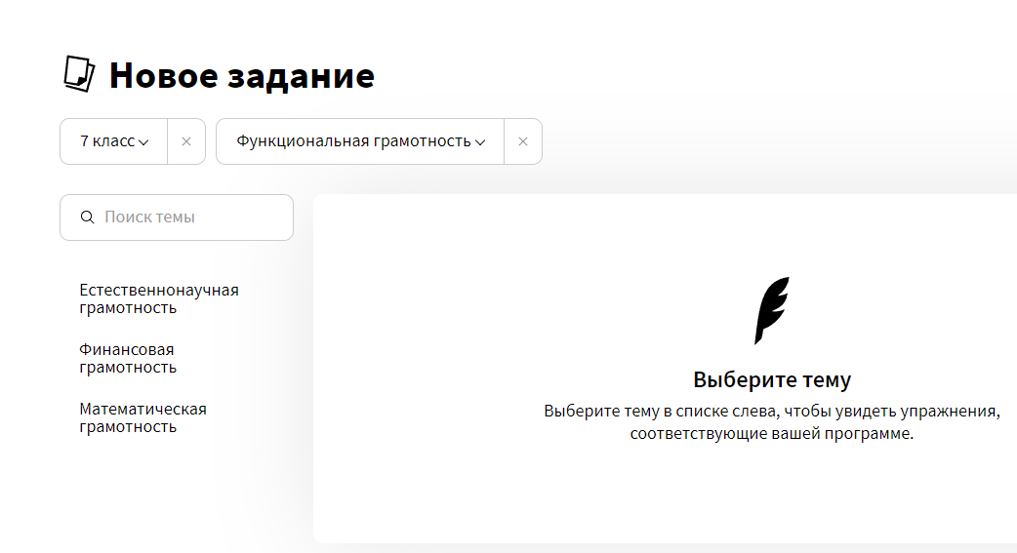
Для 7-8 классов

Slide 14
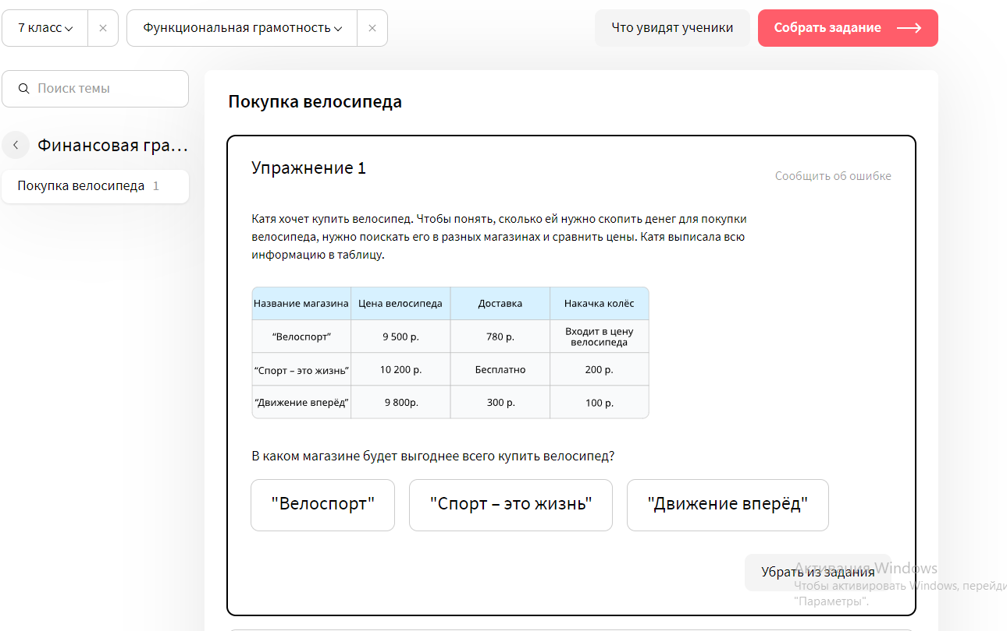
4 упражнения

Slide 15
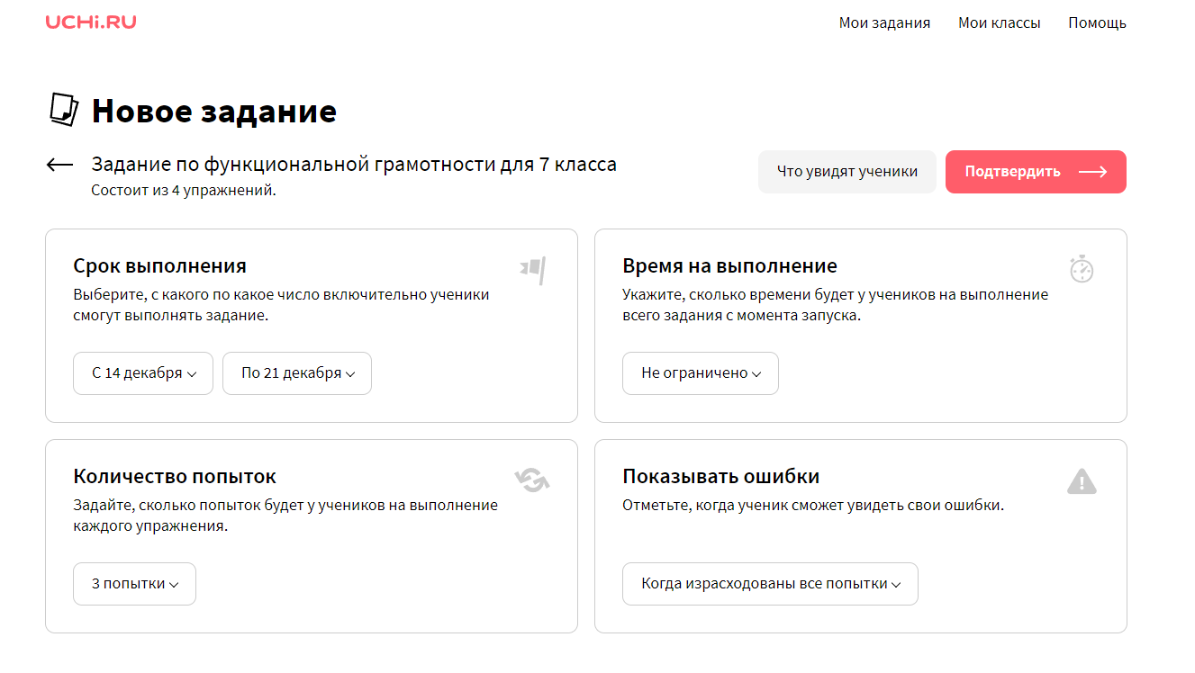

Slide 16
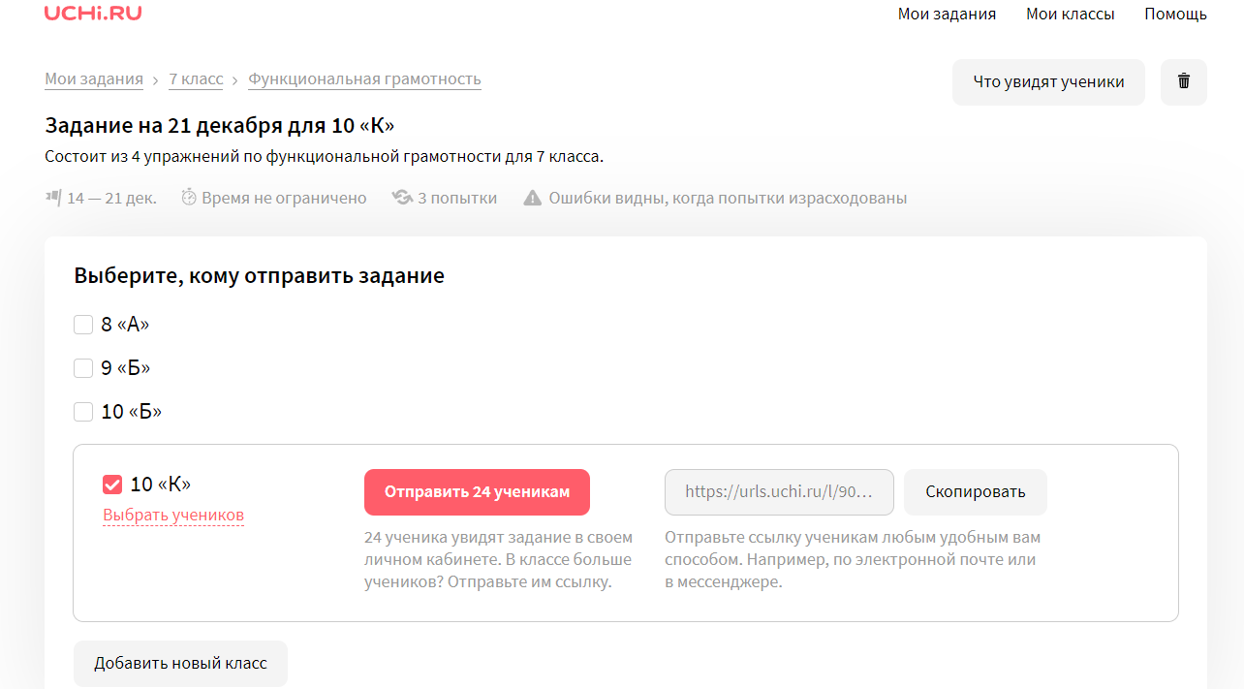

Slide 17

https://lp.uchi.ru/formirovaniye-funktsionalnoy-gramotnosti#rec153945056

Slide 18
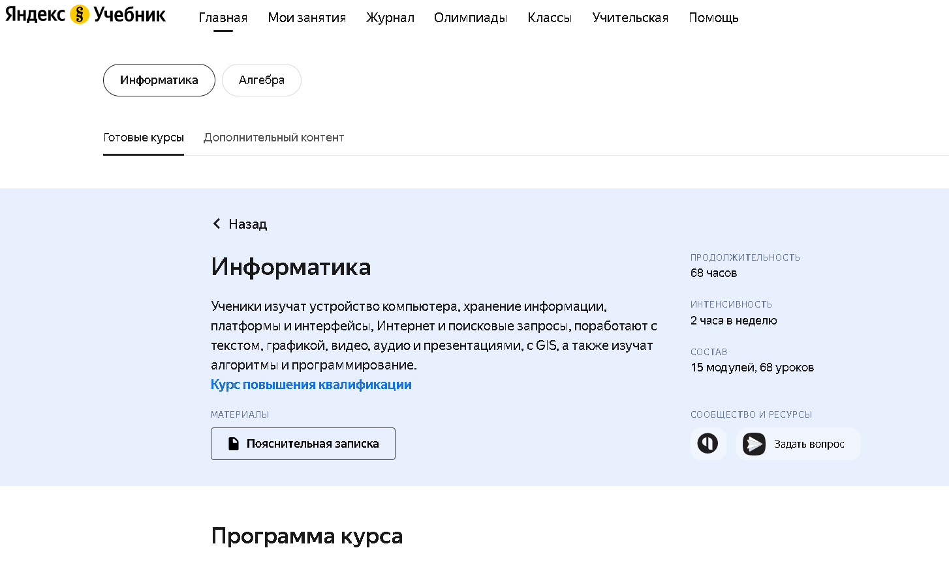
Сервис Яндекс.Учебник – https://education.yandex.ru/

Slide 19
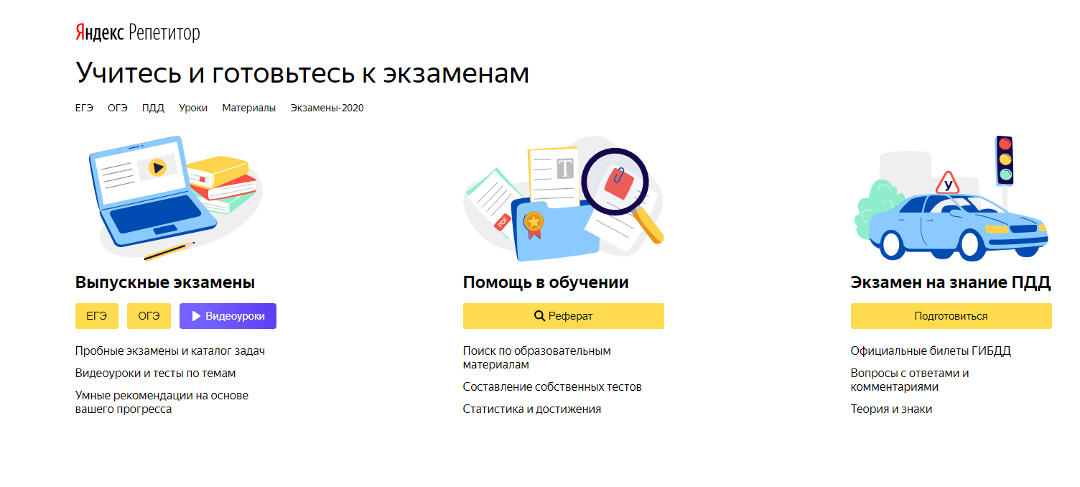
Еще один полезный сервис от Яндекса – это Яндекс.Репетитор – https://yandex.ru/tutor/. Это сервис для подготовки к экзаменам по ОГЭ и ЕГЭ. Яндекс.Репетитор поможет вам оценить знания и уровень подготовки, даст умные рекомендации обучающимся на основе их прогресса.

Slide 20
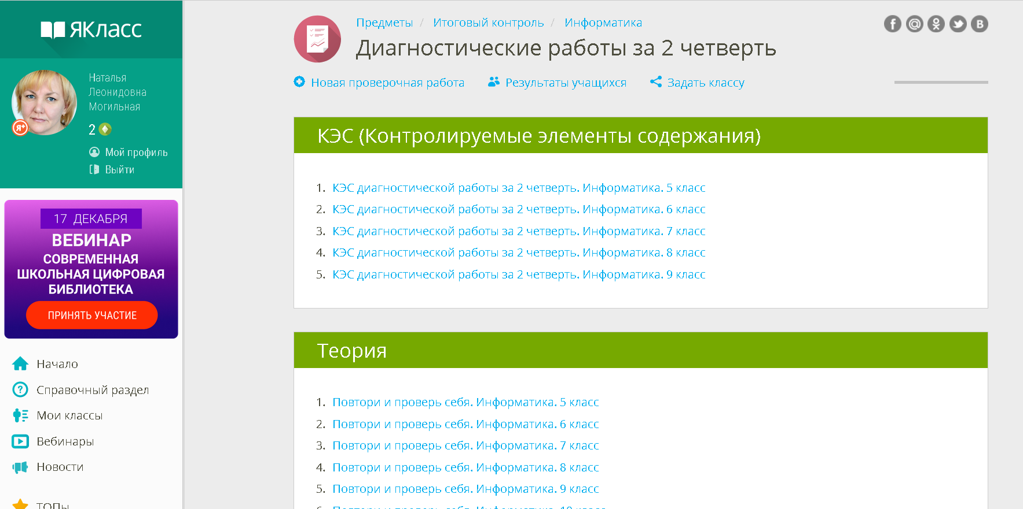
Цифровой образовательный ресурс «ЯКласс» – https://www.yaklass.ru/

Slide 21
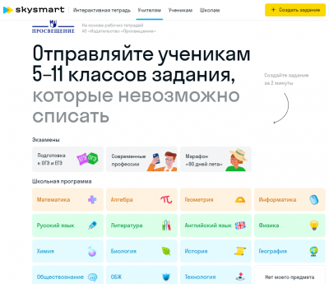
Skysmart: интерактивная тетрадь - https://edu.skysmart.ru/

Slide 22
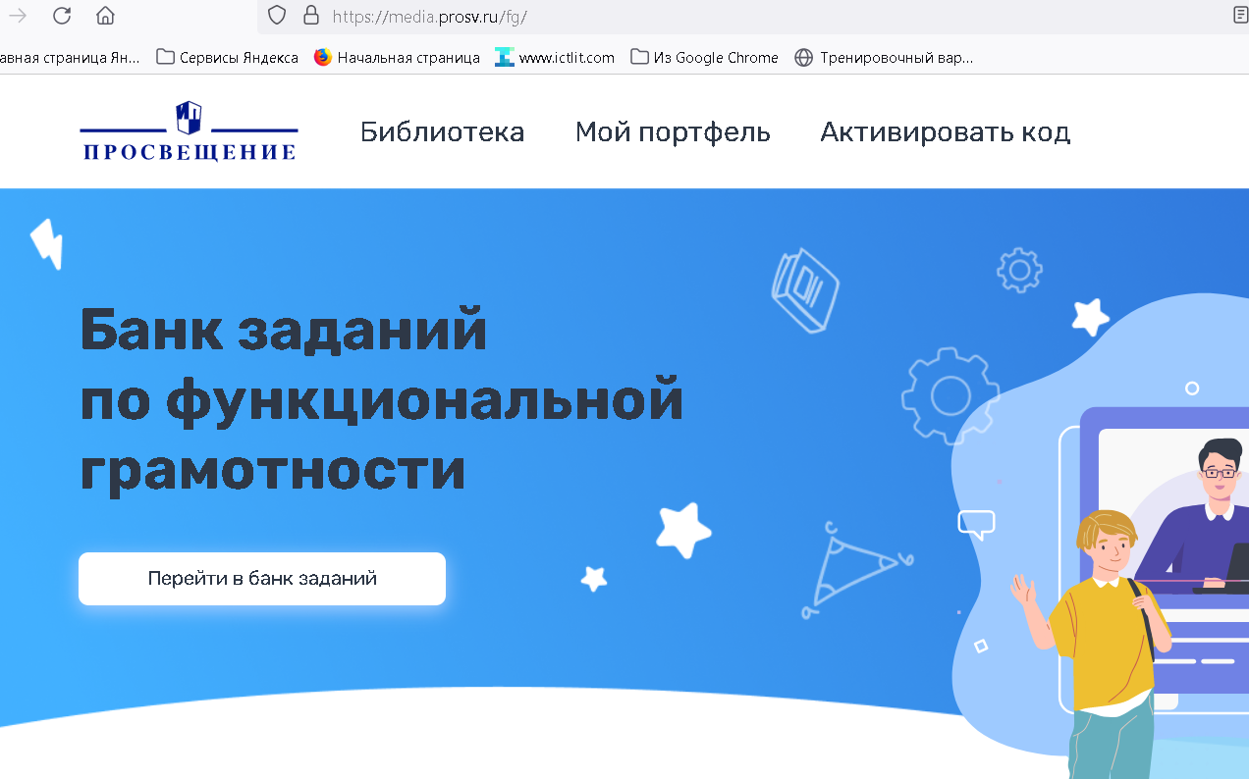
https://media.prosv.ru/fg/

Slide 23
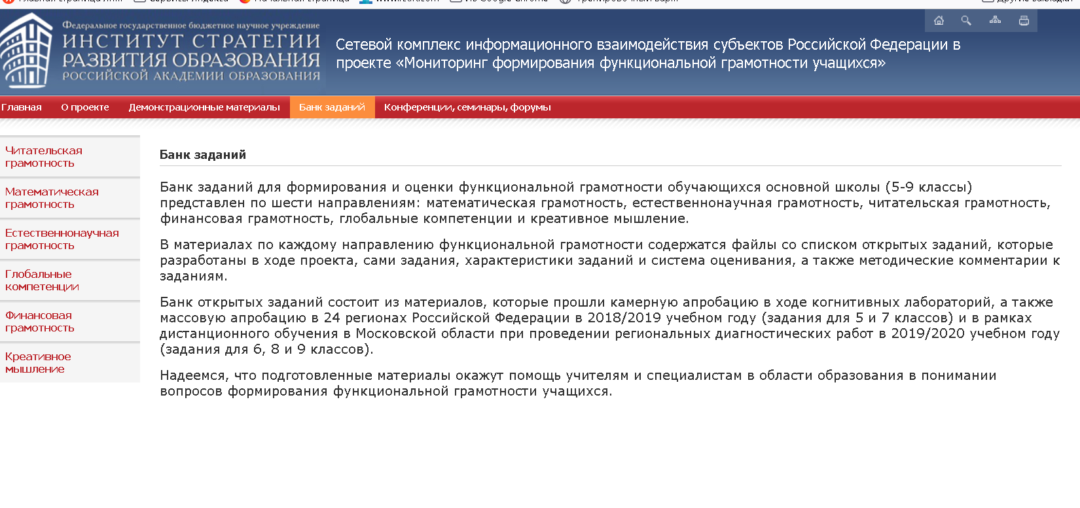
http://skiv.instrao.ru/bank-zadaniy/
Банк заданий для формирования и оценки функциональной грамотности обучающихся основной школы (5-9 классы).

Slide 24
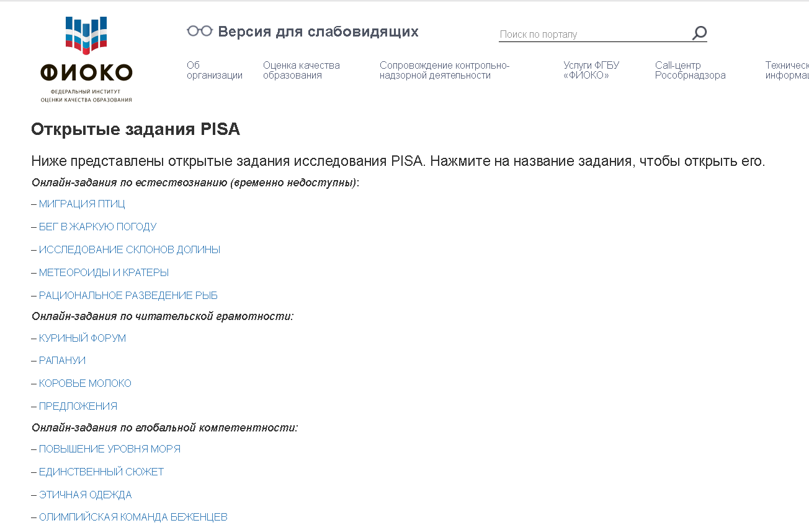
Открытые задания PISA: https://fioco.ru/примеры-задач-pisa.

Slide 25
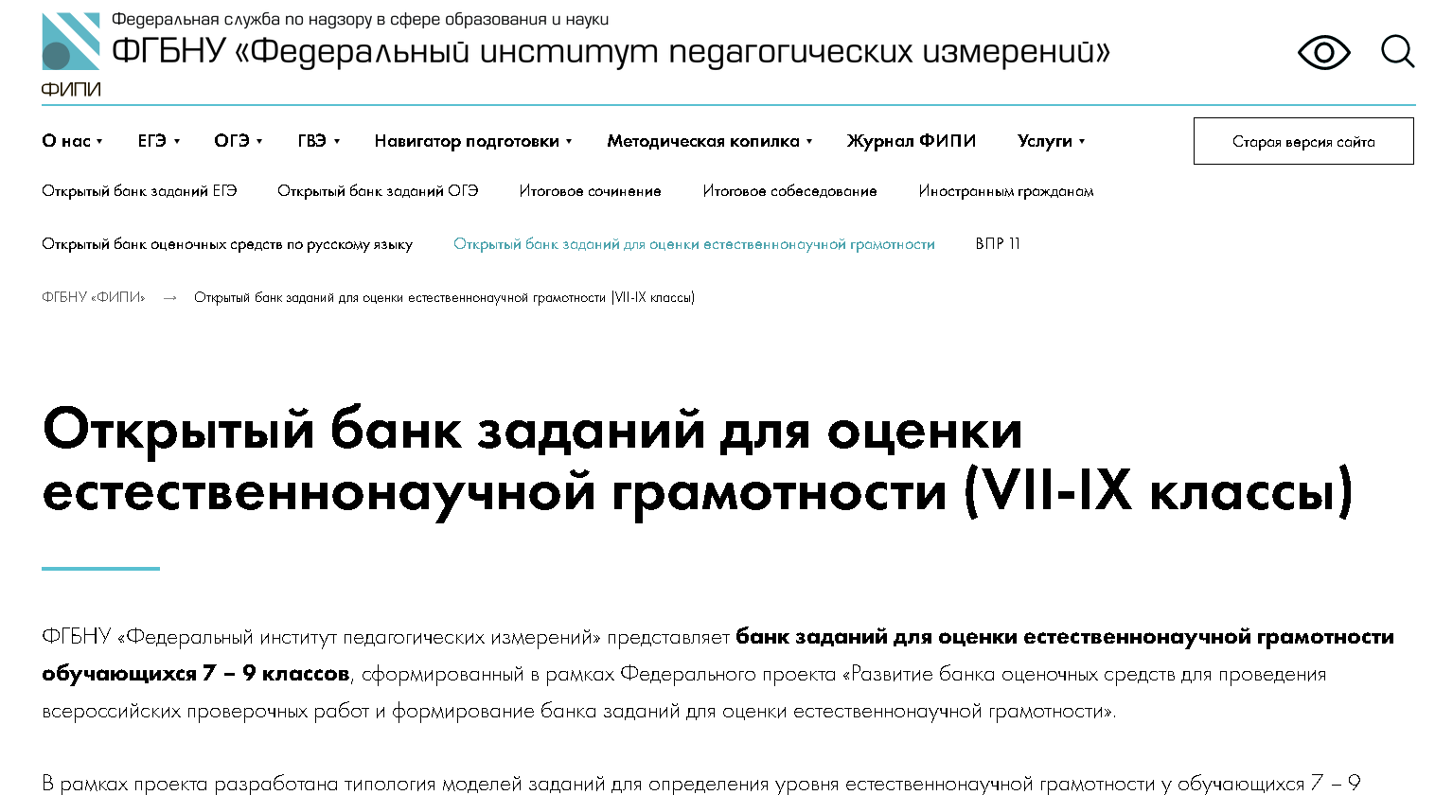
Открытый банк заданий для оценки естественнонаучной грамотности (VII-IX классы) на официальном сайте федерального государственного бюджетного научного учреждения «Федеральный институт педагогических измерений»

Slide 26
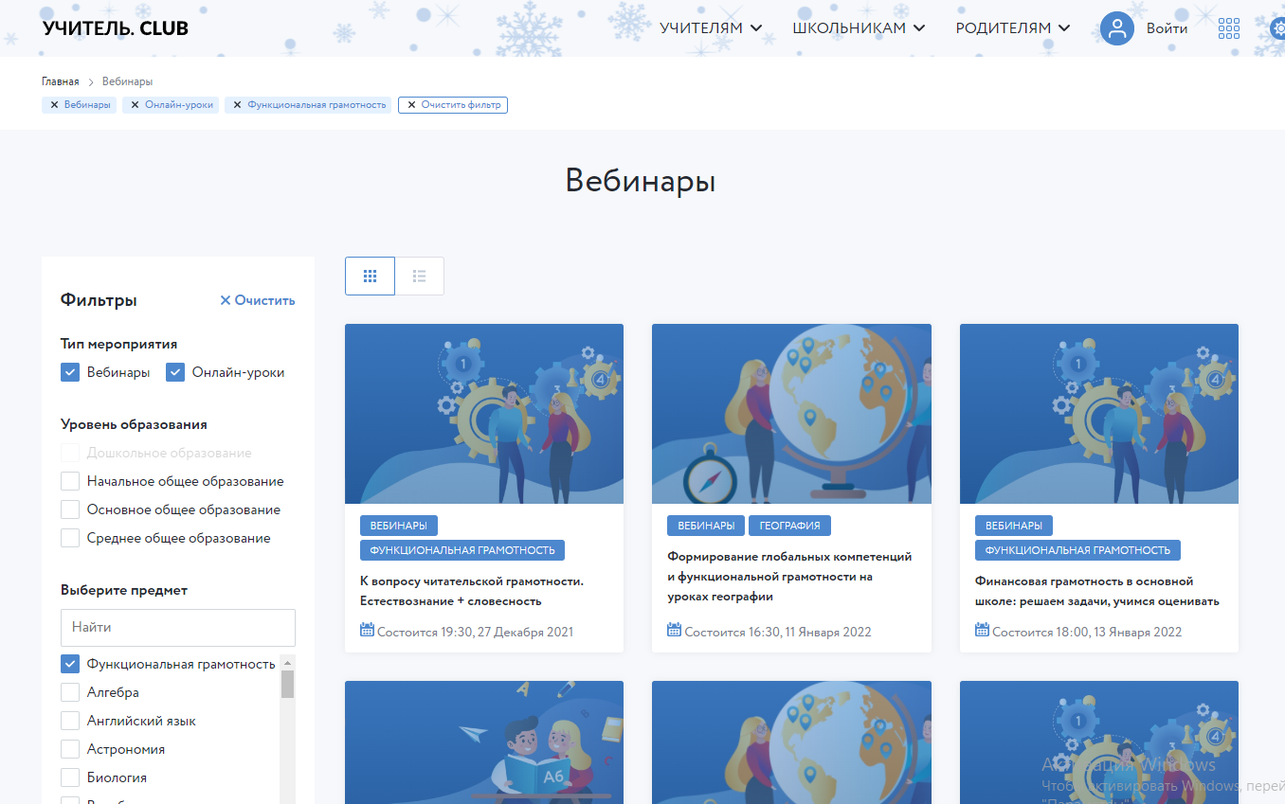
https://uchitel.club/

